Slide 1


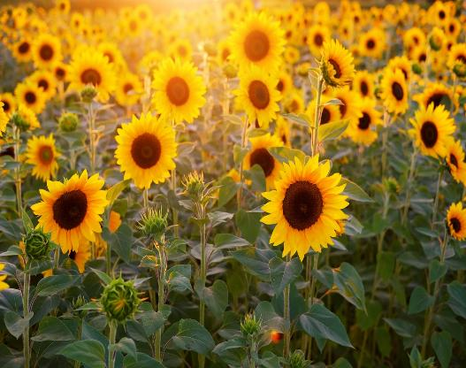
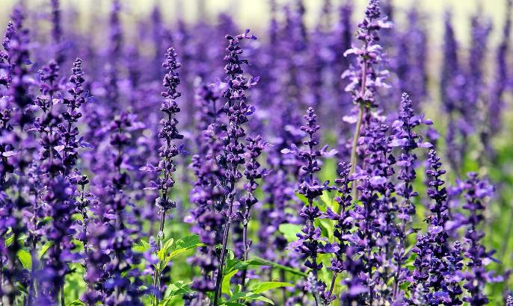
דבר אלי בצבע: גלי פריחה בצבעים

Slide 2


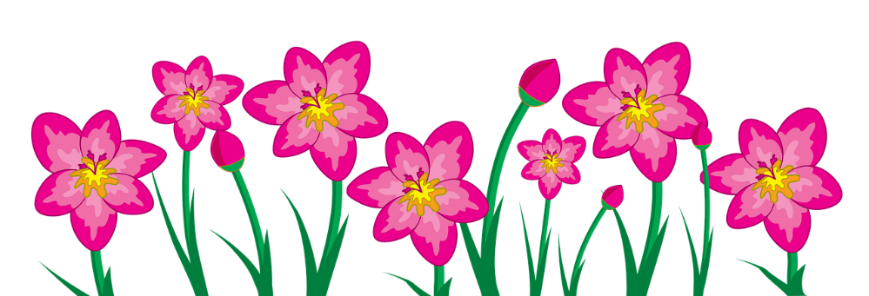
מקור התמונות המשולבות במצגת הוא
מאתר pixabay (כל עוד לא צוין אחרת)
והן מותרות לשימוש.

Slide 3


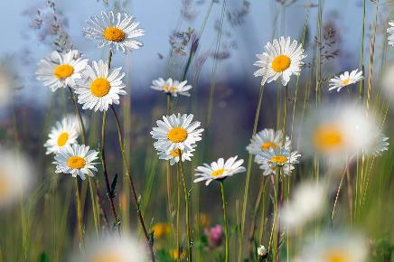
מצגת זו עוסקת בגלי הפריחה בישראל ובהקשר שבין מאביקים לצבעי הפרחים.
להלן הצעות לפעילויות
הצעה 1: ג'יקסו
מחלקים את התלמידים לקבוצות.
שלב א: למידת מומחים - כל קבוצה לומדת על קבוצת צבעים אחת.
שלב ב: למידת עמיתים – מארגנים קבוצות חדשות.
בכל קבוצה ישתתף נציג אחד מכל קבוצה של שלב א.
כל נציג יציג בפני הקבוצה החדשה את הצבע שעליו למד.
שלב ג: חוזרים למליאה הכיתה ומסכמים את ההתאמה
של צבע הפרח לסוג המאביק וכן את התרומה ההדדית
של המאביק והצמח (למאביק מזון, לצמח, התרבות).

Slide 4
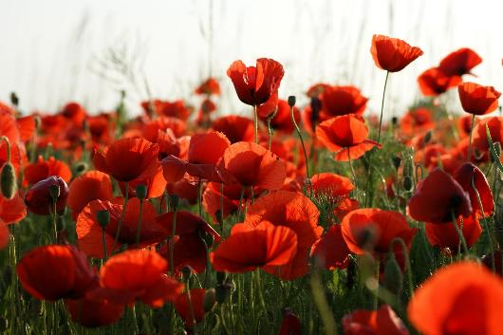
הצעה 2: הכנת חידון
מחלקים את הכיתה לקבוצות.
כל קבוצה לומדת את המצגת וכותבת כמה חידות.
אוספים את החידות ומציגים לכיתה במליאה..
הצעה 3: משחק רביעיות
מכינים משחק רביעיות לפי צבעי הפרחים.
הצעה 4: פעילויות אישיות משקופית 29 - 33.

Slide 5
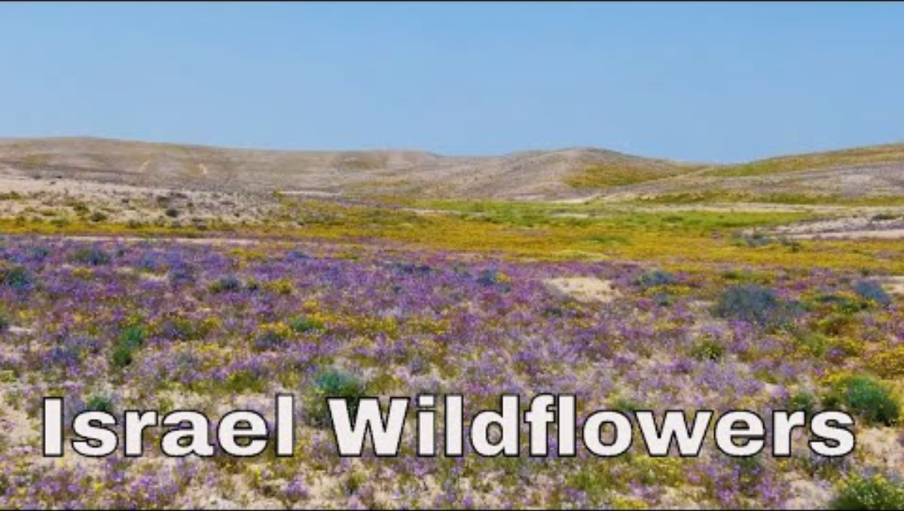
מרבדי פריחה
שימו לב בסרטון למרבדי הפריחה ולצבעי הפריחה.
Notes:
פרחי ישראל / עונת הפריחה, קישור לסרטון קישור לסרטון
יוטיוב
חיות בר ישראל יובל דקס
3 באוקטובר 2021

Slide 6
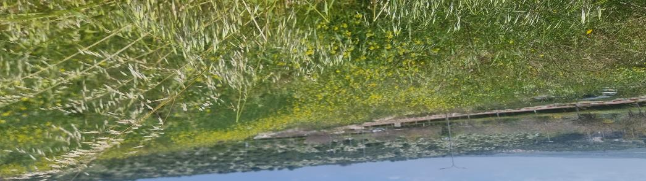
גלי פריחה צבעוניים
הפריחה בישראל מופיעה בגלים צבעוניים לאורך עונות השנה.
קיימת התאמה בין צבע הפריחה לבין המאביק של הצמח.
הפרחים של הצמחים משתמשים בצבע לתקשורת עם המאביקים שלהם.
מאביקים שונים רואים צבעים שונים.
פרחים של צמחים ממשפחת המצליבים בעיר מודיעין, צילם עומר דרורי

Slide 7
ראיית צבעים אצל בעלי חיים
דבורים רואות היטב צבעים בתחום האולטרה סגולה, כחול וצהוב,
ופחות מבחינות באדום.
פרפרים רואים ורוד, כתום וסגול, ולעיתים אף טווח רחב יותר של צבעים.
ציפורים רואות היטב אדום, ולעיתים גם צבעים נוספים שאינם נקלטים בעין האנושית.
זבובי פרחים רואים טוב אדום, כתום וצהוב - צבעים שמכוונים אותם אל פרחים עתירי צוף.
חיפושיות נמשכות בעיקר ללבן, צהוב ואדום.

Slide 8
גל הפריחה הלבן - ורוד
חורף מוקדם (דצמבר - ינואר)
צבעי הפריחה הבולטים הם לבן - ורוד
(צבעים בהירים אלה בולטים בסביבה "חשוכה").
הצמחים שפורחים בעונה זו הם רקפות, נרקיסים ועצי שקד.
בעונה הזו יש מעט מאביקים והפעילים שבהם הם זבובים וחיפושיות.

Slide 9
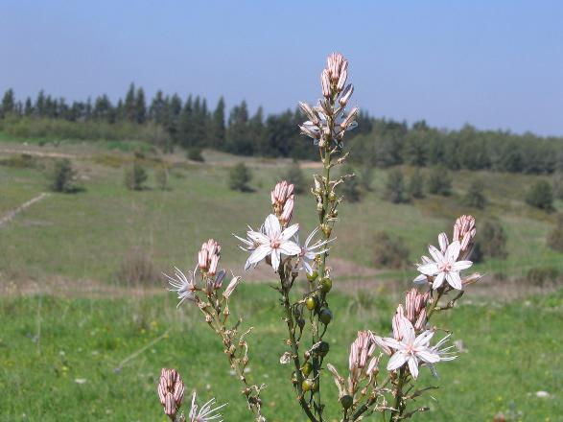
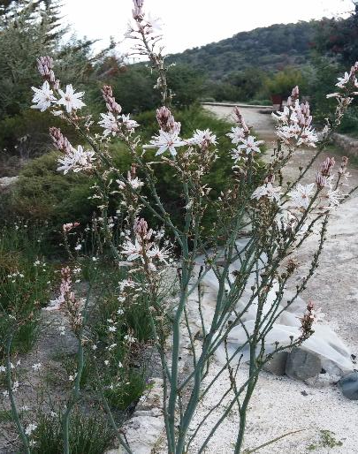
עירית גדולה

Slide 10
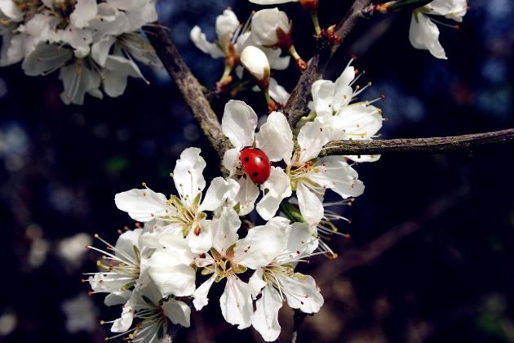
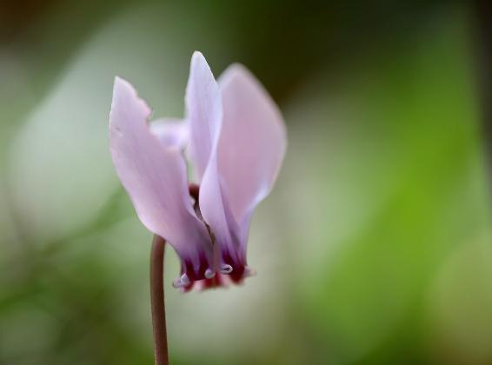
חורף מוקדם (דצמבר - ינואר)
שקד
רקפת

Slide 11
גל הפריחה האדום
שיא החורף (דצמבר-פברואר)
צבע הפריחה הבולט הוא אדום.
הצמחים שפורחים בעונה הזו הם כלניות, צבעונים ונוריות.
פרגים פורחים (בעיקר באזורים חמים).
צבע אדום בולט למרחק ומושך מאביקים.
מאביקים פעילים הנמשכים אל הצבע האדום הן החיפושיות וזבובי פרחים.

Slide 12
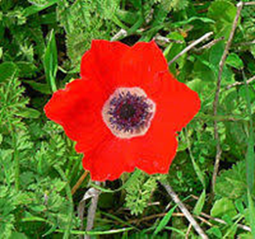
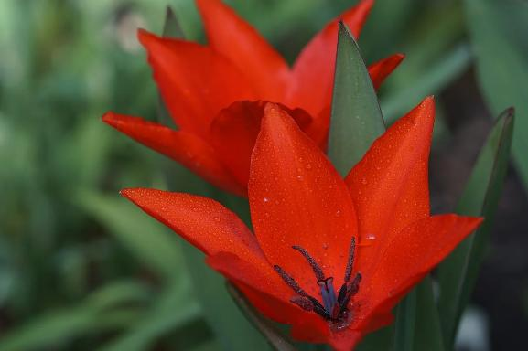
שיא החורף (דצמבר -פברואר)
כלנית מצויה
צבעוני

Slide 13
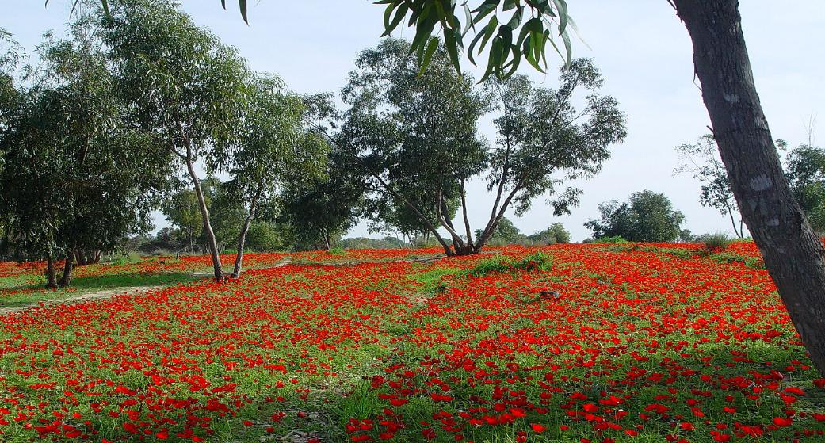
מרבד כלניות אדומות ליד צומת סעד
Etan J. Tal מתוך ויקיפדיה,

Slide 14
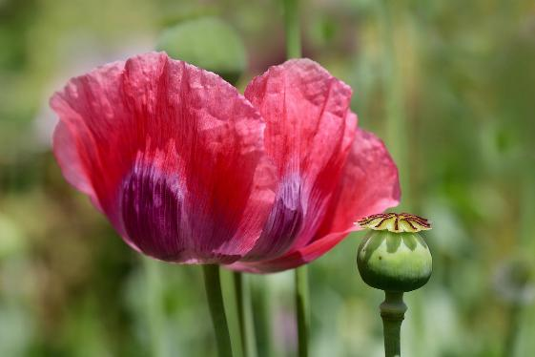
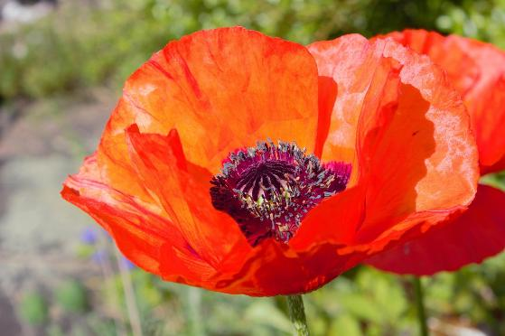
פרג
נורית

Slide 15
גל הפריחה הצהוב
אביב מוקדם (פברואר-מרץ)
צבע הפריחה הבולט הוא צהוב.
צמחים שפורחים בעונה זו הם חרציות, סביונים, חינניות וצמחים ממשפחת המצליבים.
בעונה זו הזבובים והדבורים בשיא פעילותם.

Slide 16
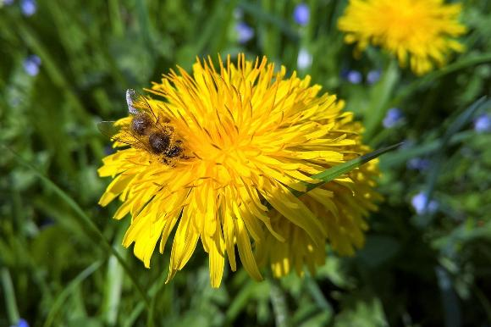
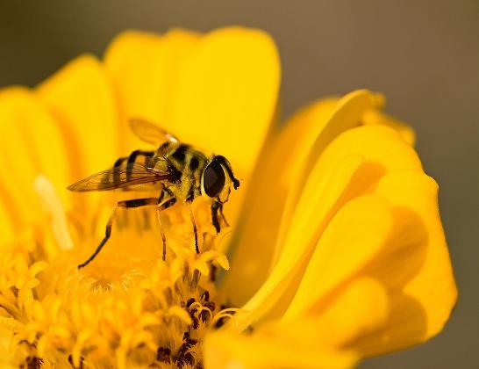
אביב מוקדם (פברואר-מרץ)
כתמה
חיננית צהובה

Slide 17
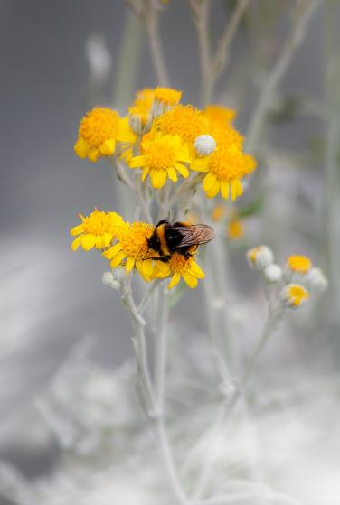
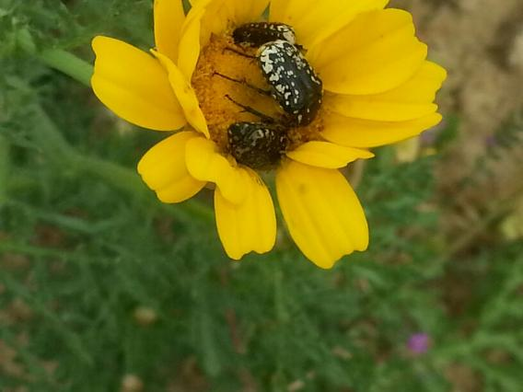
סביון אביבי
חרצית

Slide 18
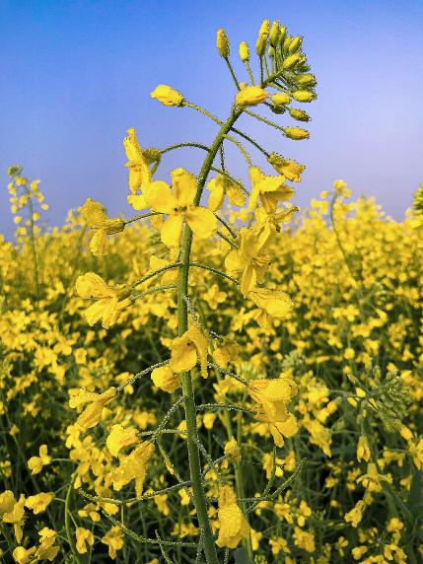
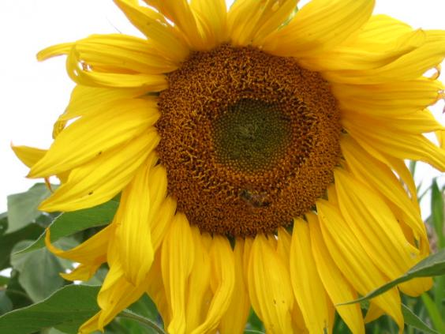
חרדל השדה
חמנית

Slide 19
גל הפריחה הכחול
באביב (מרץ-אפריל)
צבעי הפריחה הבולטים הם סגול, כחול.
צמחים פורחים בעונה זו הם רוזמרין, מרווה, אזוביון (לבנדר), תורמוס ההרים, לוע־ הארי, לשון־ הפר.
מאביקים עיקריים פעילים בעונה זו הם חיפושיות, פרפרים ודבורים שרואות היטב אורכי גל קצרים (כחול/סגול).

Slide 20
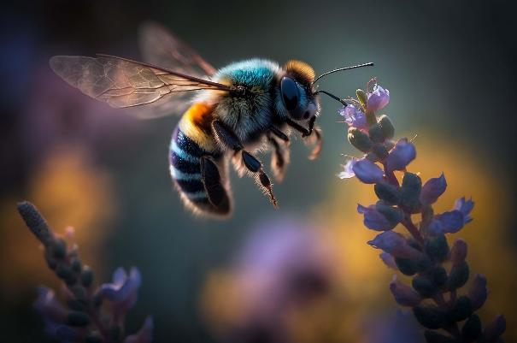
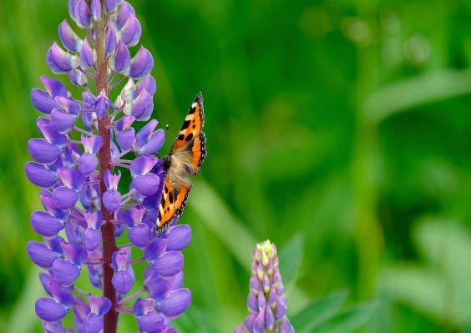
באביב (מרץ-אפריל)
אזוביון (לבנדר)
לופין

Slide 21
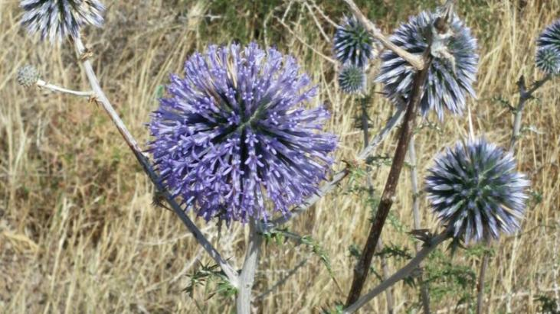
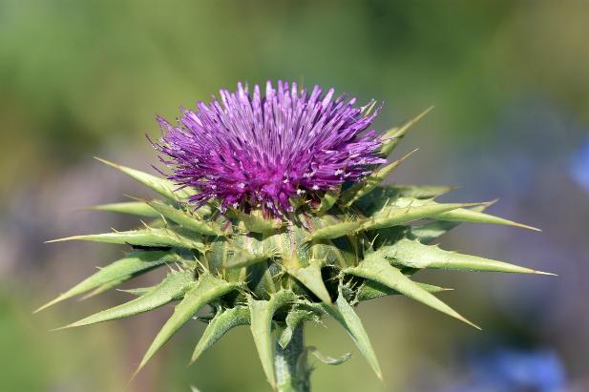
באביב (מרץ-מאי)
קיפודן מצוי
גדילן מצוי

Slide 22
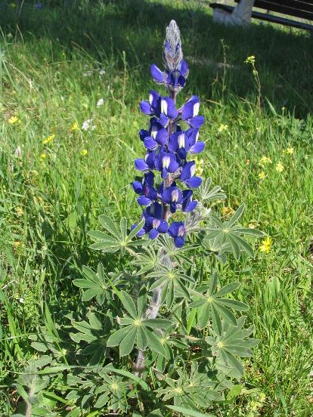
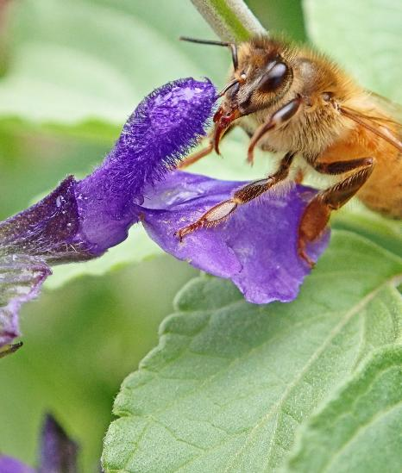
באביב (מרץ-מאי)
תורמוס ההרים
מרווה

Slide 23
גל הפריחה הכתום - חום - צהבהב
סוף אביב - תחילת הקיץ
צבעי פריחה בולטים הם כתום - חום- צהבהב.
צבעים חמים בולטים בשמש חזקה ומושכים פרפרים.
צמחים פורחים בעונה זו הם חבלבל, לוטם מרווני ופרחי קיץ חד־שנתיים.
מאביקים עיקריים פעילים הם פרפרים אך גם דבורים.

Slide 24
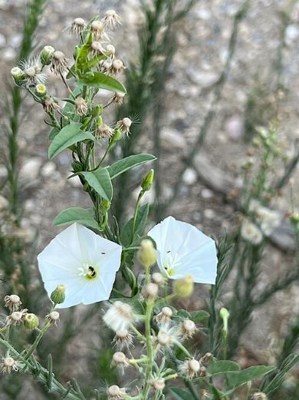
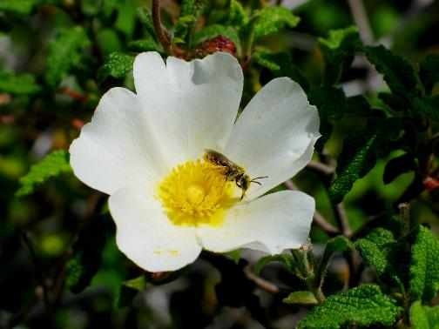
סוף אביב - תחילת הקיץ
חבלבל
לוטם מרווני
ויקיפדיה, בעלת היצירה: אסתר ענבר
ויקיפדיה, בעל היצירה: Ariesaada

Slide 25
גל הפריחה הלבן – ורוד וסוגל בהיר
בסתיו (אוקטובר - נובמבר)
הצבעים הבולטים הם לבן, ורוד בהיר, סגול בהיר.
צמחים פורחים: חצבים, סתוונית היורה, חבצלת החוף, כרכום חורפי
בסתיו יש מעט מאביקים (בעיקר זבובים וחיפושיות), ולכן פרחים בהירים בולטים יותר בשטח יבש ובתאורה חלשה של עונה זו.

Slide 26
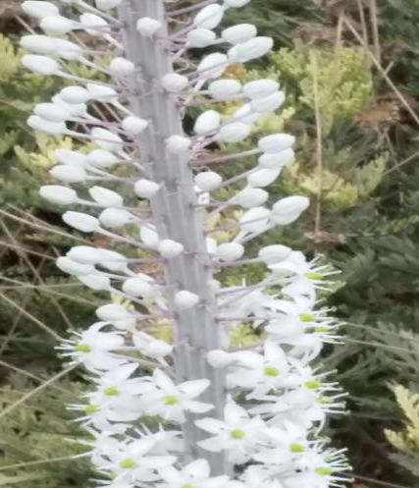
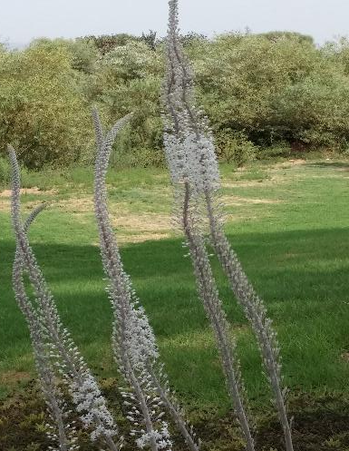
בסתיו (אוקטובר - נובמבר)
חצב מצוי

Slide 27
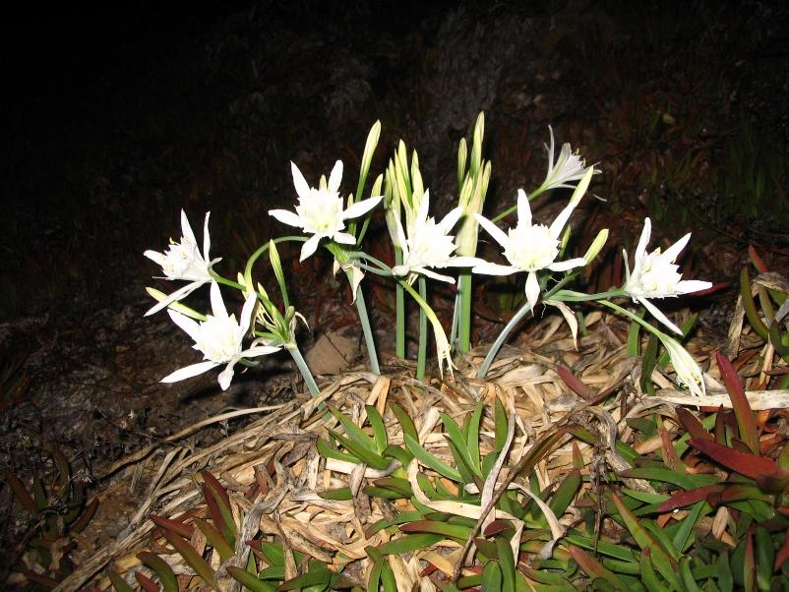
חבצלת החוף

Slide 28
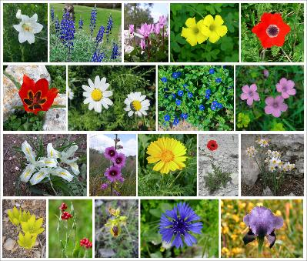
מוקדי פריחה בולטים לפי צבעים
​
אדום: יער שוקדה, בארי, דרום בלב.
סגול: יער ראש העין, תל תורמוס, אלוני אבא (תורמוסים).
צהוב/ססגוני: הגליל, הר הנגב (לאחר גשמים משמעותיים).
היכנסו לקישור הבא והכירו את מוקדי הפריחה
מתוך ויקיפדיהMathKnight -

Slide 29
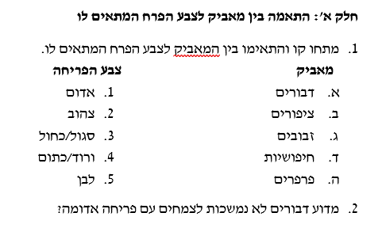
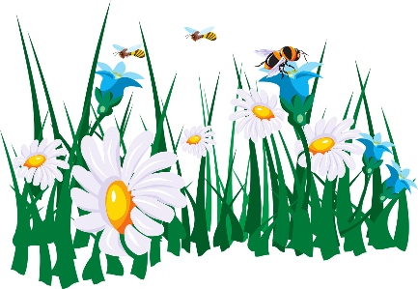
משימות
מתוך fixabay
Notes:
תשובות:
1: א-2,3. ב-1. ג-1,2,4. ד-1,2,5. ה-3,4
2: הסיבה המרכזית שדבורים לא נמשכות לפרחים אדומים היא פשוטה: הן כמעט לא רואות את הצבע האדום.
איך דבורים רואות צבעים
מערכת הראייה של דבורים שונה משלנו. בני אדם רואים בתחום אדום-ירוק-כחול, אבל דבורים רואות בתחום אולטרה־סגול-כחול-ירוק.
כלומר:
אדום נראה להן כמו שחור או אפור כהה
הן רואות אולטרה- סגול, שאנחנו בכלל לא רואים
הן רגישות במיוחד לדפוסים זוהרים ב־UV שמכוונים אותן לצוף

Slide 30
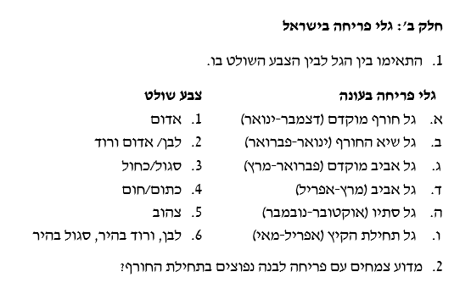

מתוך fixabay
Notes:
תשובות:
1: א-2. ב-1. ג-5. ד-3. ה-6. ו-4,5
2. פרחים לבנים נפוצים בתחילת החורף כי הם בולטים יותר, נראים טוב בתאורה חלשה, ומותאמים למאביקים המעטים הפעילים בעונה זו. פרחים לבנים מחזירים אור גם בתנאי תאורה חלשים
בתחילת החורף הימים קצרים, העננות גבוהה, האור חלש, יש הרבה צל פרחים לבנים מחזירים כמעט את כל ספקטרום האור ולכן נראים היטב גם באור חלש, בניגוד לצבעים כהים או עמומים.

Slide 31
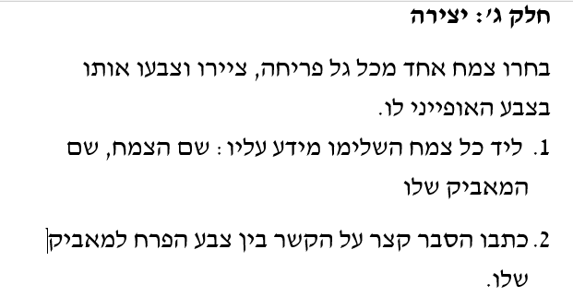


Slide 32
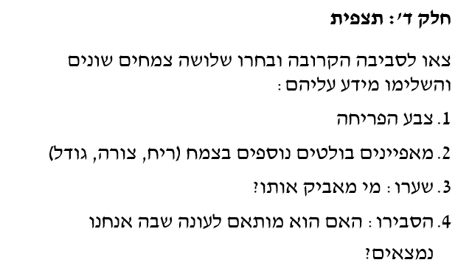

מתוך fixabay

Slide 33
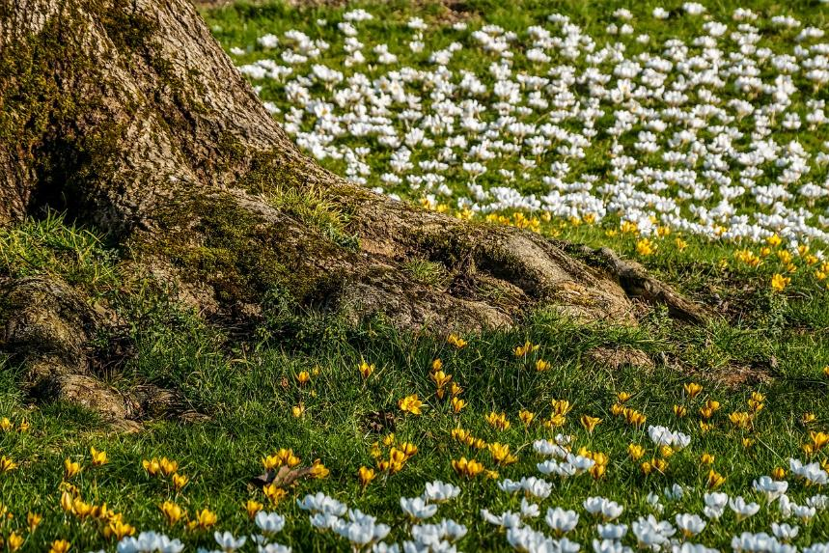
תם ולא נשלם

